Slide 1
ROCK
Начало начал…

Slide 2
История стиля
Рок – это обобщающее название множества стилей современной музыки. Панк, инди, метал, альтернатива – это все по большому счету рок и растет из него. Как отдельное направление рок-музыка появилась в США в середине 1950-х годов, вместе с рок-н-роллом, который вырос из блюза (традиционной гитарной музыки «черной» Америки).

Slide 3
Само слово «rock» (качать) означало характерные танцевальные ощущения, появившиеся у молодежи при звуке скоростных мелодий. На тогдашних рок-н-ролльных концертах творилось безумие. Ведь по тем временам эта музыка была очень агрессивной.

Slide 4
Из-за крутых и быстрых ритмов новая громкая музыка начала стремительно завоевывать популярность за пределами США, и в начале 60-х годов захватила Британию. Там появились две главные рок-группы в истории: The Beatles и Rolling Stones.

Slide 5
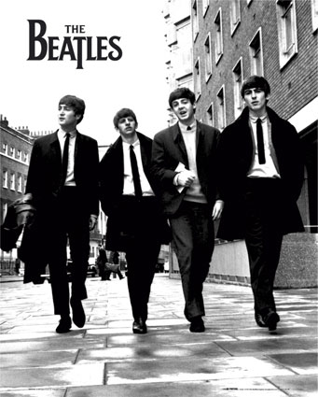
THE BEATLES

Slide 6
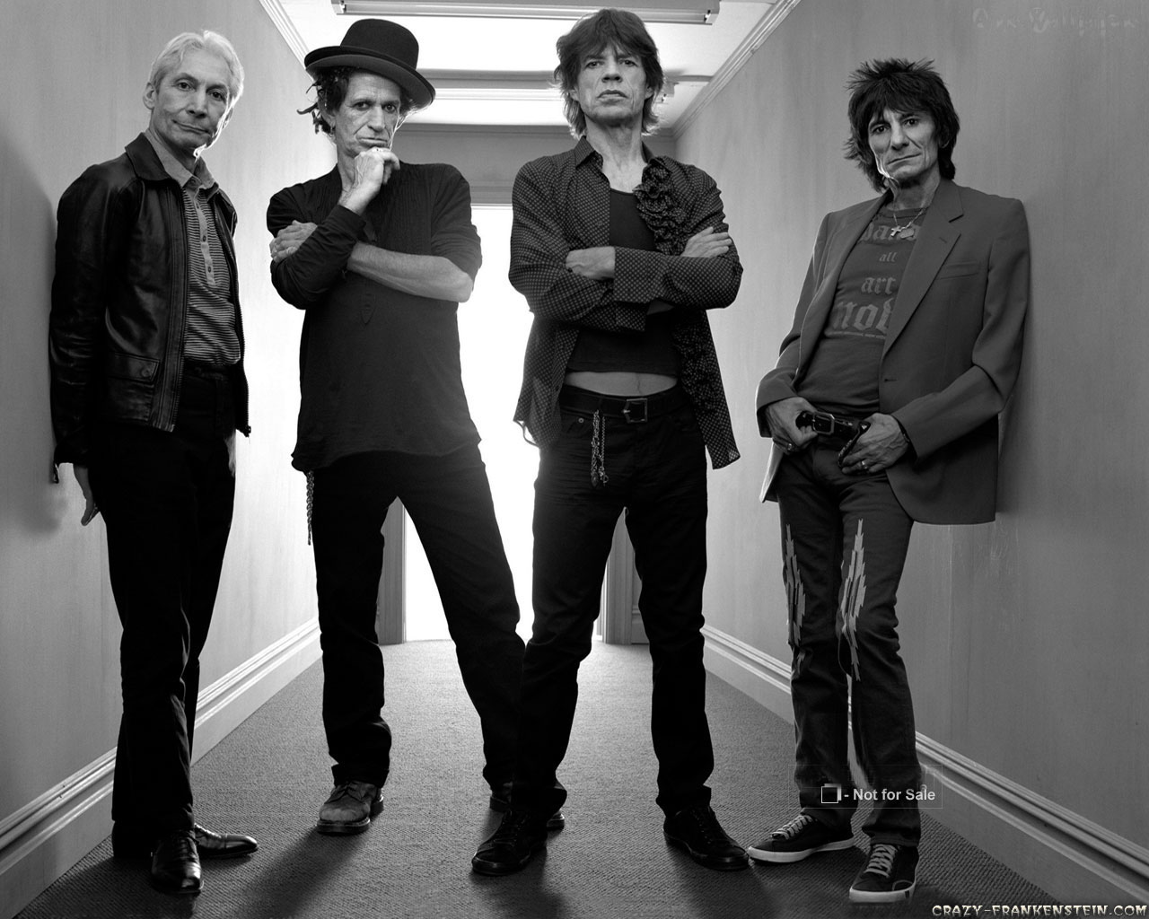
ROLLING STONES

Slide 7
Во второй половине 60-х в рок музыку стали вкладывать многое.
Более замороченное звучание, усложнять ее и делать тяжелее.
В это время появляется:
Психоделический рок
(популярный среди хиппи The Doors,
Джимми Хендрикс).
Мод-рок
(популярный в Англии TheWho).
Хард-рок
( Dee Purple, Led Zeppelin)

Slide 8
В 70-е появились почти все популярные жанры
рок-музыки: металл, панк,
арт-рок, авангардный рок.
В 90-е самым ярким событием в
роке было появление
американского гранжа ( Nirvana)
и британского брит-попа
(Oasis, Radiohead, Blur).

Slide 9
Атрибутика
Рок-музыка настолько многогранна, что в толпе сложно выделить человека, показать на него пальцем и сказать:
«Да, он точно слушает рок». Дело в том, что проходя
через десятилетия менялись стиль и атрибутика.
Сначала в моде были прилегающие костюмы, потом
носили длинные волосы, фенечки и джинсы клеш.
В 70-е в моду вошел панк-рок и кожаные куртки (косухи).
В любом случае рокер должен выглядеть неформально, не так как все, выделяться из серой массы. Ведь рок всегда был музыкой альтернативного выбора.

